Slide 1
Oleksandr Ussyk

Slide 2
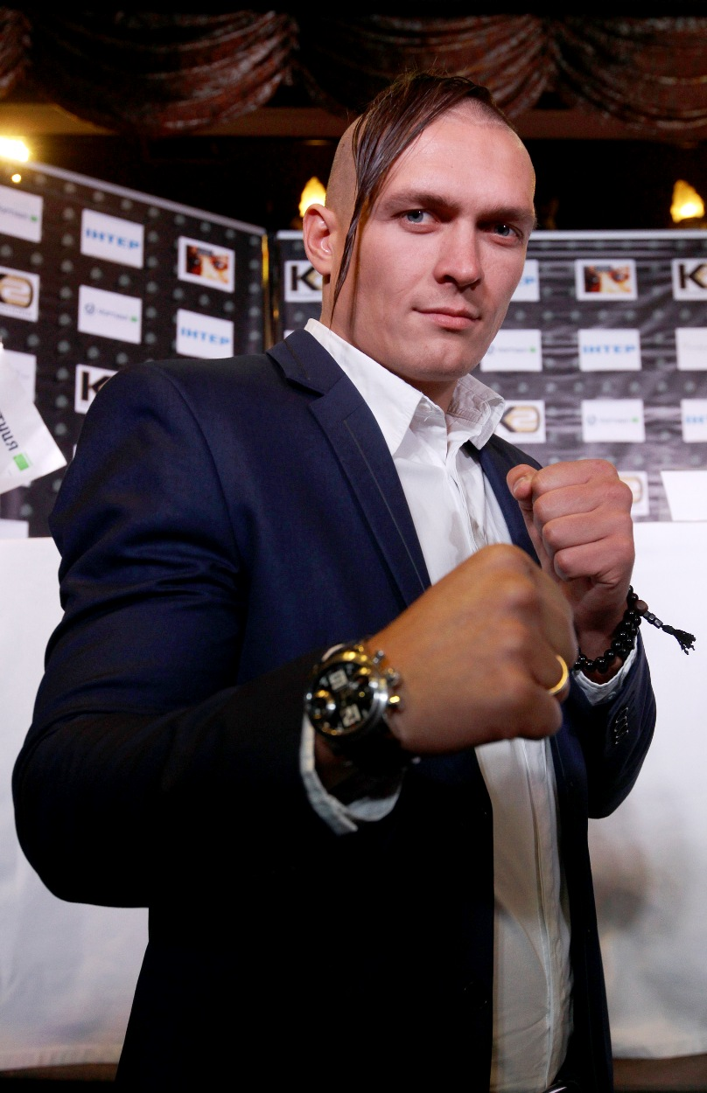
Oleksandr Ussyk ist ein ukrainischer Profiboxer. Als Amateur war er Bronzemedaillengewinner der Europameisterschaften 2006, Europameister 2008, Olympiateilnehmer 2008, Bronzemedaillengewinner der Weltmeisterschaften 2009, Weltmeister 2011 und Olympiasieger 2012.

Slide 3
Werdegang

Slide 4
Oleksandr Ussyk stammt aus Simferopol. Er begann dort als Jugendlicher mit dem Boxen und entwickelte sich schon als Junior zu einem hervorragenden Stilisten. Er gehört dem Boxclub Ukraina Simferopol an. Er ist 1,91 Meter groß und verfügt deswegen über eine große Reichweite. 2005 vertrat er die Ukraine erstmals bei einer internationalen Meisterschaft, den Junioren-Europameisterschaften in Tallinn. Er schied dort im Mittelgewicht allerdings schon in seinem ersten Kampf durch eine Punktniederlage gegen den Russen Sergei Skljarew aus und belegte deshalb nur den 17. Platz.

Slide 5
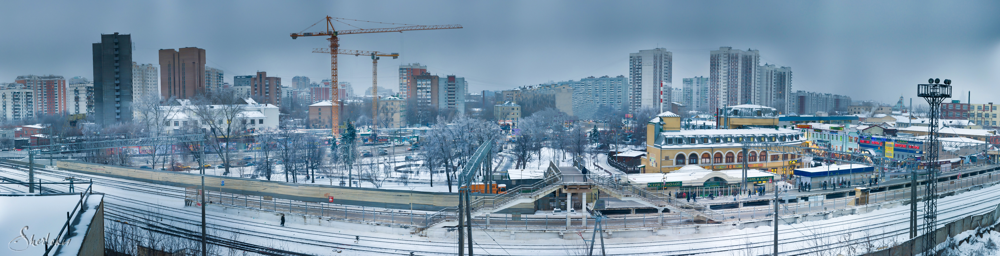

Slide 6
Oleksandr Ussyk machte auch 2006 weitere Fortschritte. Beim 50. Bocskai-Memorial im ungarischen Debrecen kam er im Mittelgewicht kam er zu drei Siegen und schlug dort u.a. die rumänischen Spitzenboxer Ronald Gavril und Petrișor Gănănău. Im Endkampf dieses Turnieres unterlag er dem Türken Ömer Aydogan und kam auf den zweiten Platz. Er wurde auch bei den Europameisterschaften dieses Jahres in Plowdiw im Mittelgewicht eingesetzt.

Slide 7
Bei den Weltmeisterschaften 2009 erreichte Ussyk nach Siegen über Manpreet Singh, Indien (16:2), im Achtelfinale über Stephen Simmons, Schottland (11:1), und im Viertelfinale über Vitalijus Subacius, Litauen (19:1), das Halbfinale, welches er jedoch gegen den späteren Weltmeister Jegor Menchonzew, Russland (14:10), verlor und somit die Bronzemedaille gewann.
2011 gewann Ussyk bei den Weltmeisterschaften die Goldmedaille. Er schlug im Laufe des Turniers u.a. Terwel Pulew, Bulgarien (AB 3.), Artur Beterbijew, Russland (17:13), Siarhei Karneyeu, Weißrussland (23:10), und Teymur Məmmədov, Aserbaidschan (25:15).

Slide 8
Mit diesem Erfolg qualifizierte sich Ussyk auch für die Olympischen Spiele 2012 bei denen er nach Siegen im Viertelfinale über Artur Beterbijew, Russland (17:13), im Halbfinale über Terwel Pulew, Bulgarien (21:5), und im Finale über Clemente Russo, Italien (14:11), die Goldmedaille gewann und somit seine bisherige Karriere mit dem Olympiasieg krönte.
Ende 2013 startete Ussyk seine Profikarriere.

Slide 9
World Series of Boxing
In der Saison 2012/2013 startete Ussyk für die Ukrainian Otamans in der World Series of Boxing. In der Saison gewann er alle sechs Kämpfe bei denen er eingesetzt wurde und schlug u.a. Joseph Joyce von den British Lionhearts. Im Viertelfinale der Playoffs gewann er gegen Magomedrasul Majidov von Azerbaijan Baku Fire und im Halbfinale gegen Matteo Modugno, Italia Thunder. Bei den Finalkämpfen traf er auf Mihai Nistor, konnte mit seinem Sieg aber die Niederlage gegen die Astana Arlans nicht verhindern.

Slide 10
Profiboxen Rekord
6 Siege (6 Knockouts), 0 Verluste, 0 Unentschieden
Erg. | Rekord | Gegner | Art | Rd., Zeit | Datum | Lage | Aufzeichnungen
Sieg | 6-0 | Danie Venter | TKO | 9 (10), 2:29 | 2014-12-13 | Sport Palace, Kiew | Rückzwischen WBA - Intercontinental Titel im Cruisergewicht
Sieg | 5-0 | Daniel Bruwer | TKO | 7 (12) | 2014-10-04 | Arena Lviv, Lviv | Gewann Zwischen WBA - Intercontinental Titel im Cruisergewicht.
Sieg | 4-0 | Cesar David Crenz | KO | 4 (8), 2:19 | 2014-05-31 | Sport Palace, Odessa
Sieg | 3-0 | Ben Nsafoah | KO | 3 (8), 1:43 | 2014-04-26 | König Pilsener Arena, Oberhausen, Nordrhein-Westfalen
Sieg | 2-0 | Epifanio Mendoza | TKO | 4 (6), 2:10 | 2013-12-07 | TEC-Terminal Ice Arena, Brovary
Sieg | 1-0 | Felipe Romero | TKO | 5 (6), 1:36 | 2013-09-11 | Sport Palace, Kiew | Profi-Debüt.

Slide 11
